Slide 1
ИТОГОВЫЙ ПРОЕКТ
Тематическое занятие по финансовой грамотности «Налоговая грамотность» для обучающихся 8 классов (интегрированное)
Выполнила: Филиппова Юлия Александровна
МБОУ «СОШ №4» пгт. Пойковский
Март, 2021

Slide 2
Цель:
Ознакомление обучающихся с понятием налогов,
видами налогов,
их функциями в современном обществе,
понятием налоговой политики государства;

Slide 3
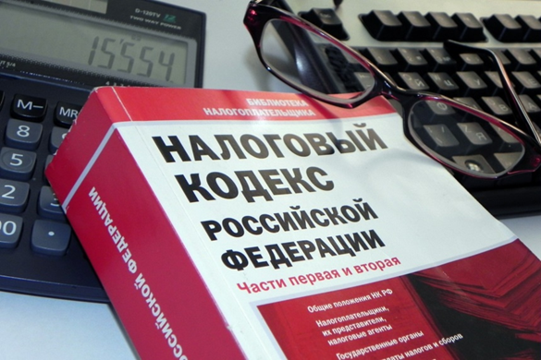
Задачи:
Обучающие:
создать условия для осмысления и анализа учащимися процесса обязательного платежа налогов.
Познакомить с системой уплаты налогов
Развивающие:
Развивать умения ставить цель и задачи учебной деятельности;
Развивать умения работать с документом, дополнительным материалом
Воспитательные:
Формировать гражданскую позицию, знания о понятие законопослушный гражданин

Slide 4
Планируемые образовательные результаты
Предметные: Знать – налоги, виды налогов в РФ
Уметь - искать, анализировать, оценивать содержащуюся в различных источниках информацию.
Определять и аргументировать своё отношение к налогам.
Личностные: формирование коммуникативной компетентности.
Метапредметные:
умение отбирать информацию, формулировать мысль, умение создавать, применять и преобразовывать знаки и символы и схемы для решения учебных и познавательных задач;
умение организовывать учебное сотрудничество и совместную деятельность с учителем и сверстниками;
работать индивидуально и в группе.

Slide 5
План проведения деятельности
1 этап организационный
Проверка готовности детей к занятию. Создание мотивации, интереса к занятию.

Slide 6
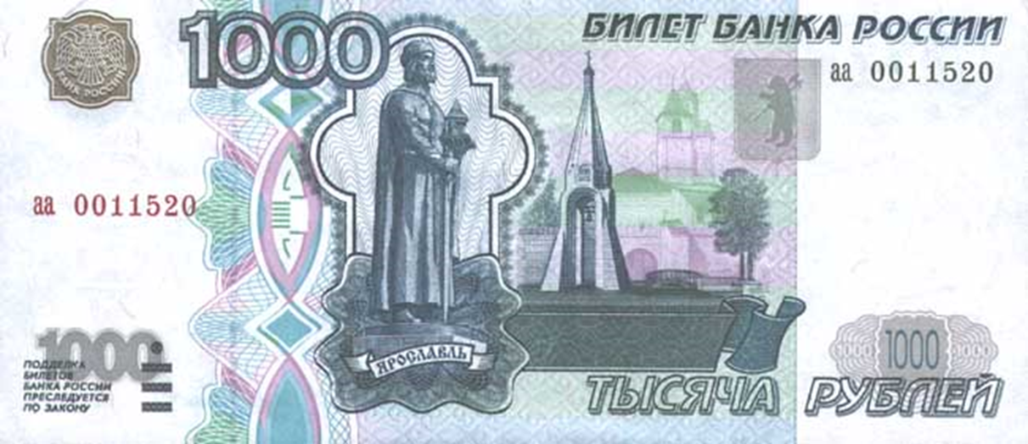
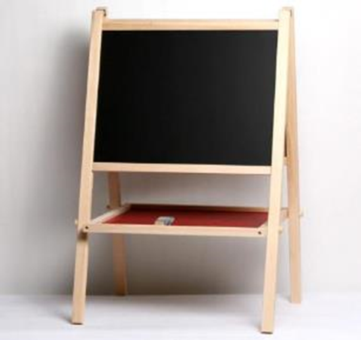
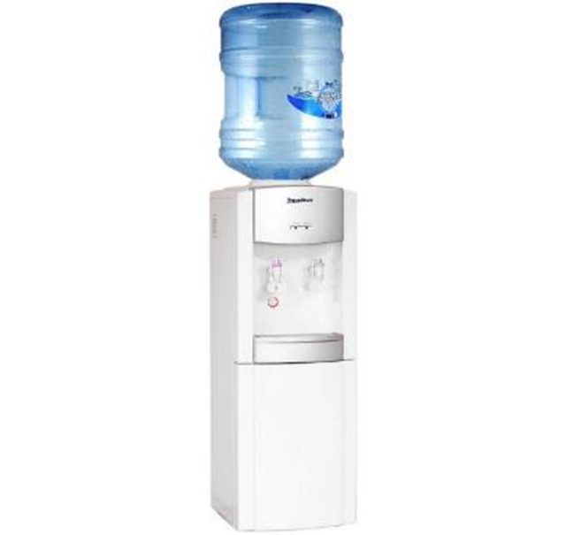

Slide 7
Цель:
Ознакомление обучающихся с понятием налогов,
видами налогов,
их функциями в современном обществе,
понятием налоговой политики государства;

Slide 8
Задачи:
Обучающие:
создать условия для осмысления и анализа учащимися процесса обязательного платежа налогов.
Познакомить с системой уплаты налогов
Развивающие:
Развивать умения ставить цель и задачи учебной деятельности;
Развивать умения работать с документом, дополнительным материалом
Воспитательные:
Формировать гражданскую позицию, знания о понятие законопослушный гражданин

Slide 9
План проведения деятельности
2 этап основной
Актуализация знаний.
Вызов (ситуация)
2. Постановка темы и главных вопросов урока.
3. Работа в группах. Решение математических задач.
4. Усвоения новых знаний. Работа с текстом

Slide 10
Налоги – это обязательные платежи, взимаемые государством в бюджет страны.
Сколько??
Какие??
Для чего??
1.
2.
3.
1.
2.
3.
1.
2.
3.

Slide 11
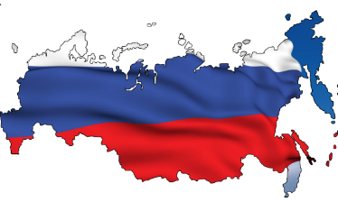
РОССИЙСКАЯ ФЕДЕРАЦИЯ
I ряд
II ряд
III ряд
Охранники
Доход: 20000 рублей в месяц
Налоги: 2600 рублей в месяц
Ученые
Доход: 40 000 рублей в месяц
Налоги: 5200 рублей в месяц
банкиры
Доход: 70 000 рублей в месяц
Налоги: 9100 рублей в месяц

Slide 12
WELCOME TO THE UNITED STATES OF AMERICA
I ряд
II ряд
III ряд
Полицейские
Доход: 70 000 $ в год
Налоги: 17 500 $ в год
Водителя такси
Доход: 15 000 $ в год
Налоги: 2 250 $ в год
Управляющие директора компании Apple
Доход: 200 000 $ в год
Налоги: 70 000 $ в год

Slide 13
Налоги – это обязательные платежи, взимаемые государством в бюджет страны.
Сколько??
Какие??
Для чего??
1. 13 % с дохода физического лица
1
2
3
1
2
3

Slide 14
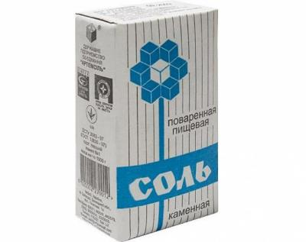
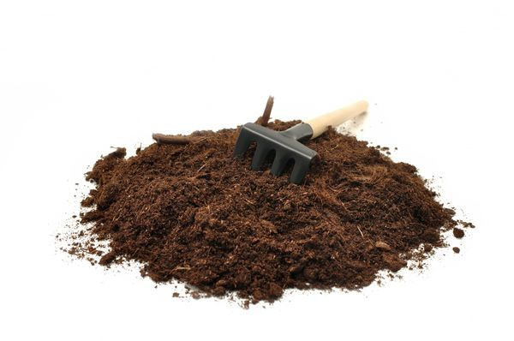
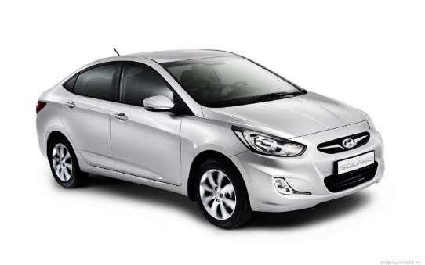
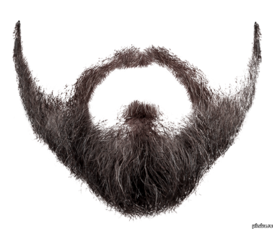

Slide 15
Семья Смирновых в составе двух взрослых и двоих детей живут в городе Z. Семья имеет в имуществе квартиру, автомобиль, гараж и дачу. Отец семьи Александр Юрьевич работает юристом в крупном предприятии. Его годовой доход составляет 540 000 рублей. Мама Мария Васильевна работает воспитателем в детском саду и получает 360 000 в год. Супруги, как физические лица платят прямой вид налога. К нему относится подоходный налог – 13% от зарплаты и имущественный налог за квартиру – 1500 рублей, за дачу – 1200 рублей и за гараж – 300 рублей в год.
Сколько налогов платит семья Смирновых за год?
Какой вид налога платит семья Смирновых и какие налоги к нему относятся?

Slide 16
Налоги – это обязательные платежи, взимаемые государством в бюджет страны.
Сколько??
Какие??
Для чего??
1. 13 % с дохода физического лица
1. Прямые налоги: подоходный налог и налог на имущество
1.
2.
3.

Slide 17
Народ был возмущен политикой царского правительства во главе с Морозовым, которое в 1646 году ввело налог на соль. 1 июня 1648 года в Москве вспыхнул Соляной бунт. Разъяренная толпа громила и грабила боярские дворы. Были убиты многие приказные люди, а сам Морозов чудом избежал расправы, царь со слезами на глазах просил народ пощадить его”

Slide 18
Налоги – это обязательные платежи, взимаемые государством в бюджет страны.
Сколько??
Какие??
Для чего??
1. Прямые налоги: подоходный налог и налог на имущество
2. Косвенные налоги: НДС, акциз, таможенная пошлина
1. 13 % с дохода физического лица
1.
2.
3.

Slide 19
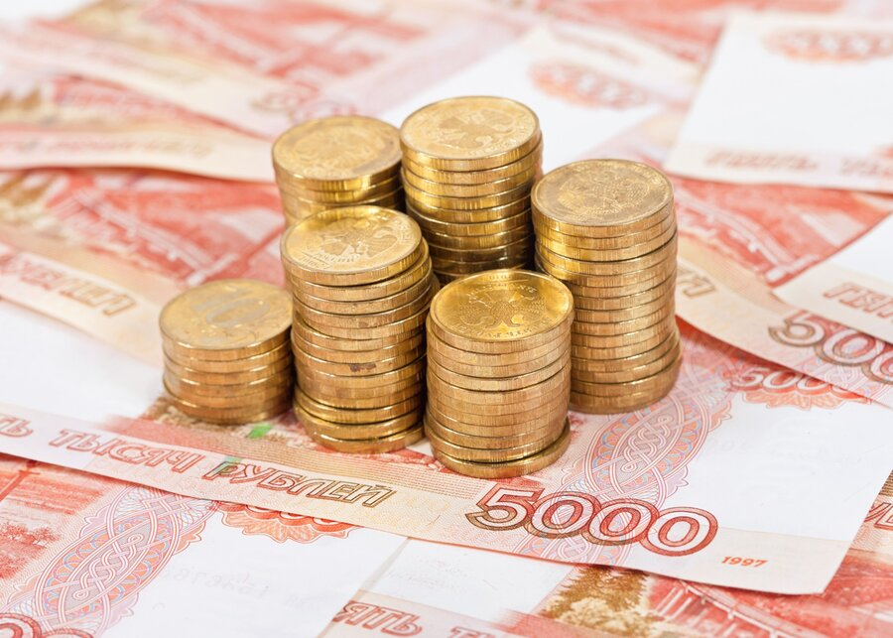
План проведения деятельности
3 этап заключительный
1. Подведение итогов учебного занятия.
2. Рефлексия с творческим заданием.

Slide 20
Из школьных сочинений
«Чем больше денег в казне, тем богаче наша школа. У нас будет много новых компьютеров и интересных книг. У нас будет большой читальный зал и плавательный бассейн. Мы будем часто ездить на экскурсии, в театры, в цирк».
«В стране будет сильная армия с пушками, танками, самолетами. Там никогда не будет аварий на подводных лодках. Солдаты будут сыты и хорошо одеты. На такую страну никогда не нападут враги».
«Если все люди будут честно платить налоги, то наш город и наша страна будут богатыми, а люди счастливыми. Наши деды и бабушки будут получать большую пенсию. Ведь они заслужили ее за свою долгую жизнь».

Slide 21
Налоги – это обязательные платежи, взимаемые государством в бюджет страны.
Сколько??
Какие??
Для чего??
1. 13 % с дохода физического лица
1. Прямые налоги: подоходный налог и налог на имущество
2. Косвенные налоги: НДС, акциз, таможенная пошлина
1. На образование
2. На армию
3. На пенсии 4. На культуру 5. На медицину

Slide 22
Вывод: Чем больше налогов – тем больше бюджет, а значит государство будет богатеть. Тем богаче будет государство, тем лучше будет жизнь граждан

Slide 23
Придумать слоган о налогах, т.е. краткий девиз, выражающий суть налога. Например: «Налоги и страна – единое целое, не нарушай это единство» или «Хорошие дороги – добросовестные плательщики».

Slide 24
Домашнее задание:
С помощью интернет ресурсов найти самые интересные налоги в мире, которые когда-то были или есть в настоящее время

Slide 25
Список использованных источников
«Липсиц И., Рязанова О. Финансовая грамотность: материалы для учащихся. 8, 9 классы.»;
«Лавренова Е., Рязанова О., Липсиц И. Финансовая грамотность: учебная программа. 8, 9 классы.»;
«Рязанова О., Липсиц И., Лавренова Е. Финансовая грамотность: методические рекомендации для учителя. 8, 9 классы.»;
https://fmc.hse.ru/methbank
https://minfin.gov.ru/ru/om/fingram/directions/programs/books/
https://ppt4web.ru/ehkonomika/

